Slide 1
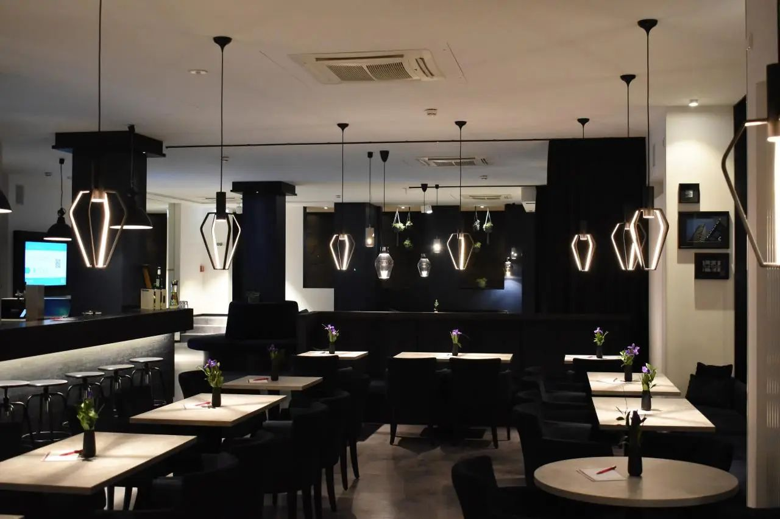
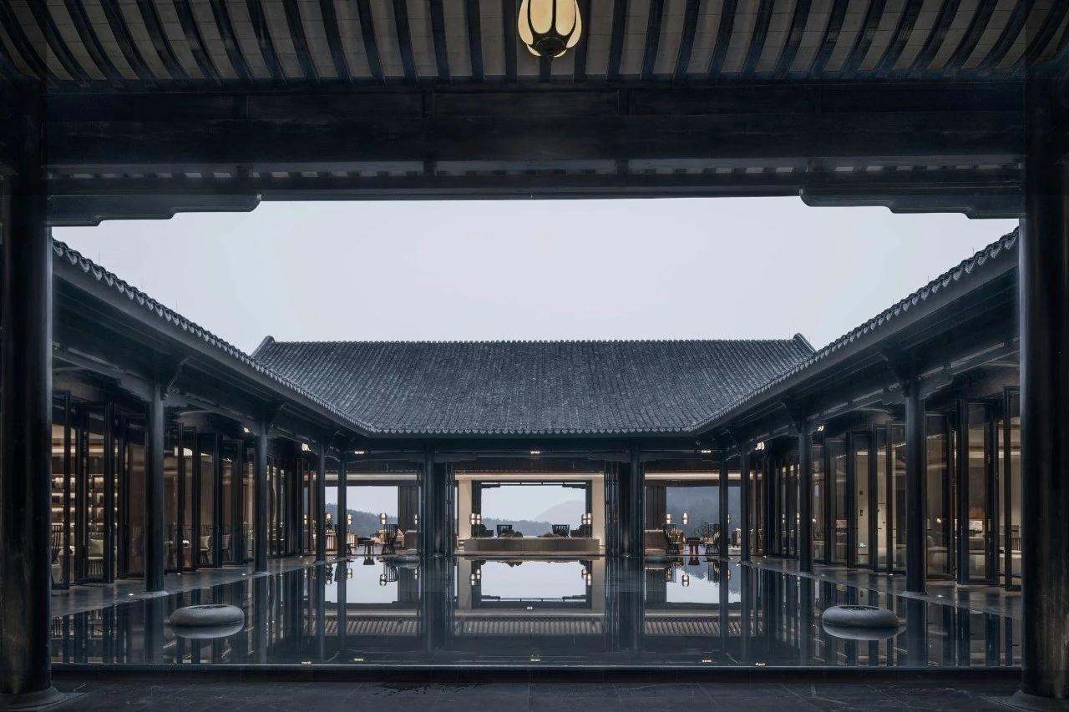



餐饮服务
学期、班级、授课教师

Slide 2


C O N T E N T S
06
05
餐饮经营管理
04
03
酒水与酒吧服务
02
中餐服务
宴会服务
01
餐饮服务基础
知识与技能
西餐服务

Slide 3



任务1 酒水基本知识
任务2 酒精饮料
任务3 软饮料
任务4 鸡尾酒调制
任务5 酒吧服务知识
主题五
酒水与酒吧服务

Slide 4





任务3
软饮料

Slide 5

任务3 软饮料
软饮料的历史要追溯到1767年，当时英国药剂师约翰·巴斯曼发明了碳酸水。自从20世纪80年代后，软饮料在世界范围内受到热烈推崇，在全球范围内发展迅速，现在已经成为了一个百亿级的产业市场。
软饮料（Soft Drink）是指各种不含酒精成分的饮料，包括茶、咖啡、可可、牛奶、果汁、汽水、矿泉水等。许多软饮料是调制鸡尾酒和混合饮品的辅助饮料。

Slide 6
任务3 软饮料
一、茶
1.按茶叶制造阶段的不同分类：分为初制茶和精制茶。初制茶又称毛茶；毛茶集中到精制厂加工后的成品，叫精制茶。
2.按茶叶采制季节的不同分类：分为春茶、夏茶和秋茶。一般来说，春茶品质最好。
3.按制作工艺和发酵程度分类：有五种、六种、七种之说。
五种：绿茶、红茶、花茶、乌龙茶和紧压茶（茶砖）。
六种：绿茶、红茶、黄茶、青茶、黑茶、白茶。
七种：绿茶、红茶、黄茶、青茶、黑茶、白茶、雪茶。

Slide 7
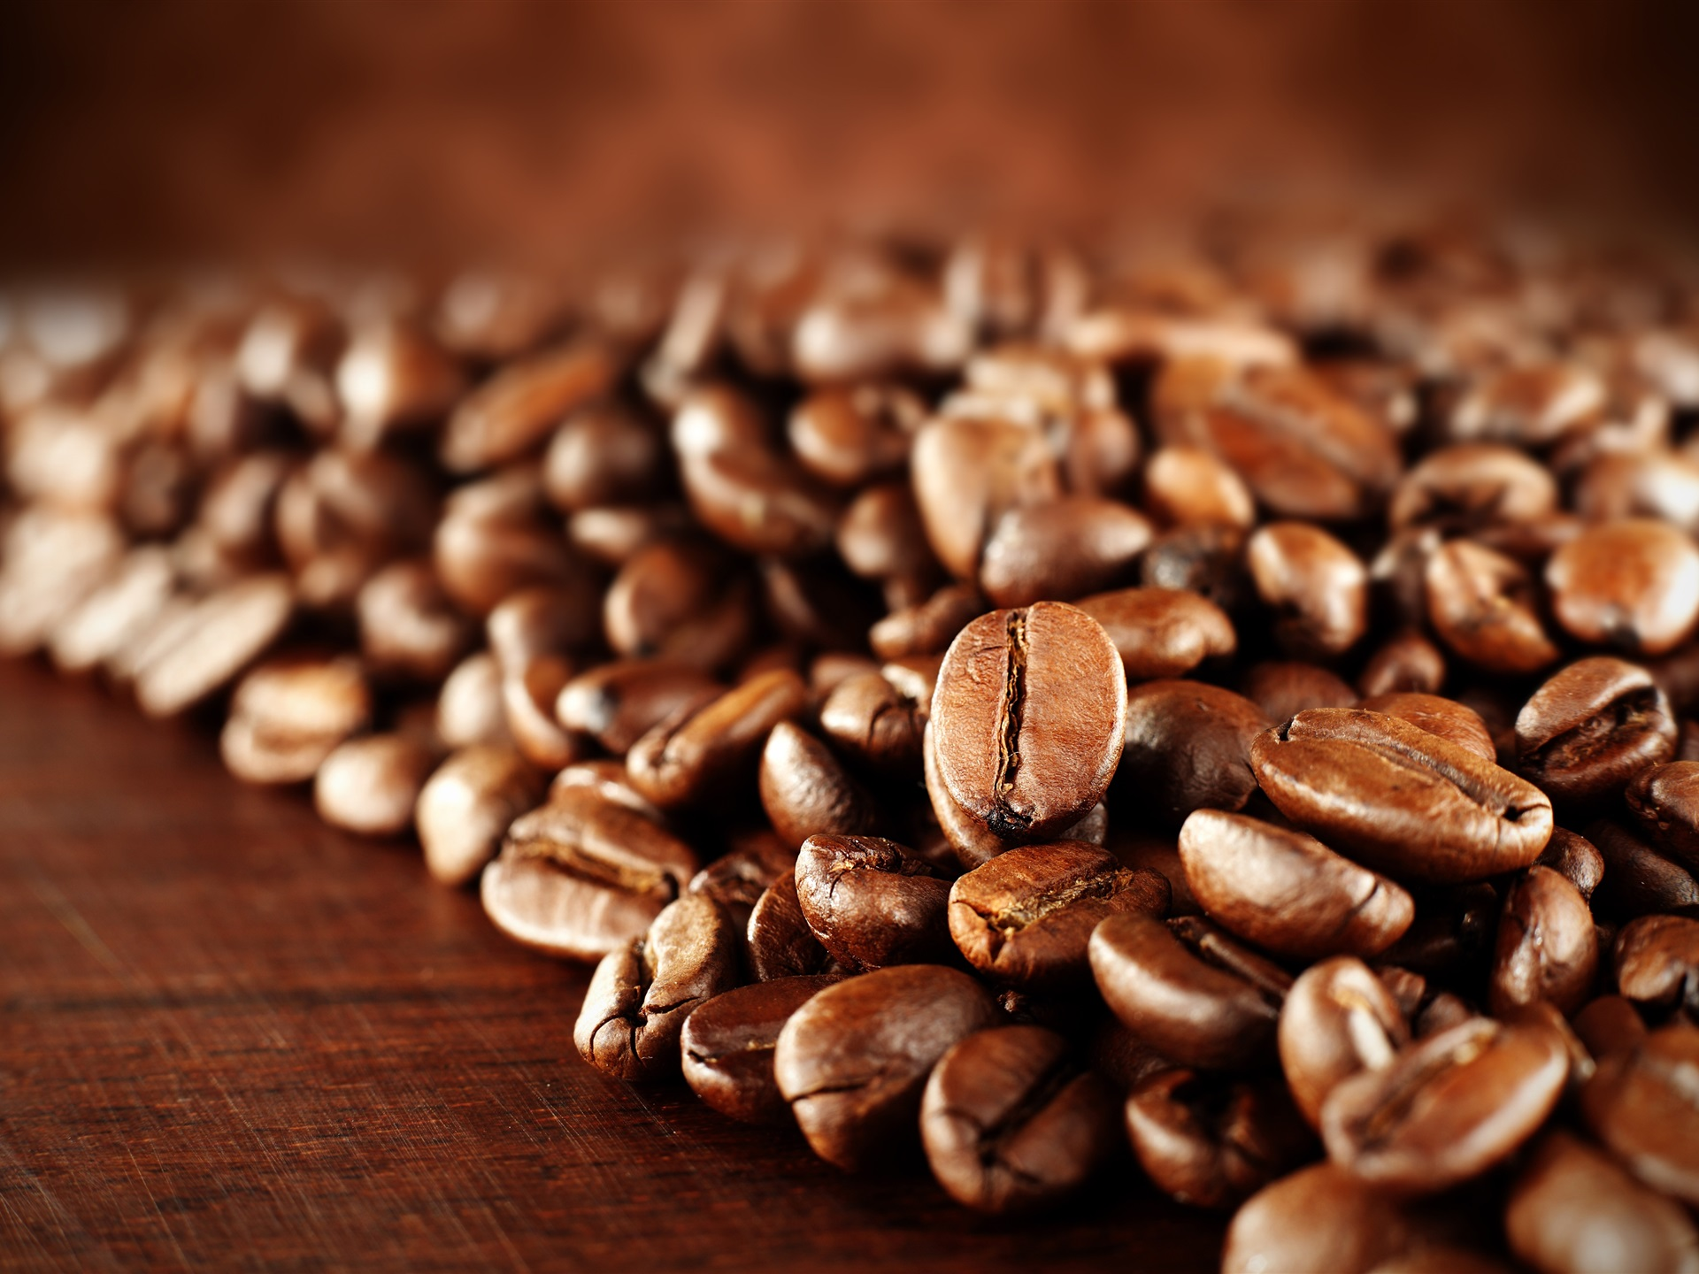
任务3 软饮料
二、咖啡
咖啡树是热带性植物，只适合生长在热带和亚热带地区，在南北纬25°之间的地带，海拔1000米-1500米的高地，最适合栽植咖啡树。
非洲是咖啡的故乡，咖啡树的原产地在非洲的埃塞俄比亚，迄今巴西是世界上最大的咖啡生产国。
咖啡具有振奋精神、消除疲劳、
除湿利尿、帮助消化等功效，适量
饮用咖啡有利于人体健康。

Slide 8
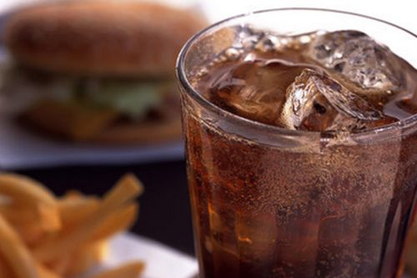
任务3 软饮料
三、碳酸饮料
碳酸饮料是指制作时在原料中添加酸味剂、无机盐及人工碳酸气的饮料。含有适量的二氧化碳是这类饮料的重要质量特征，因此碳酸饮料又称为汽水。汽水中的二氧化碳对胃壁有轻微刺激作用，能加速胃液分泌，帮助消化，同时二氧化碳从体内排出，
带走了人体内的热量，使人饮后有清
凉的感觉。

Slide 9
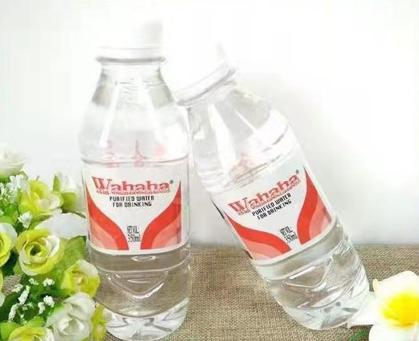
任务3 软饮料
四、瓶装饮用水
1.矿泉水：是从地下深处自然涌出的或者是经人工采集、未受污染的地下矿水，含有一定量的矿物盐、微量元素或二氧化碳气体。
2.纯净水：是将天然水经过多道工序处理、提纯和净化，去除了对人体有害的物质、部分矿物质元素，同时除去了细菌，因此可以直接饮用。
3.蒸馏水：是用蒸馏方法制备的纯水。

Slide 10
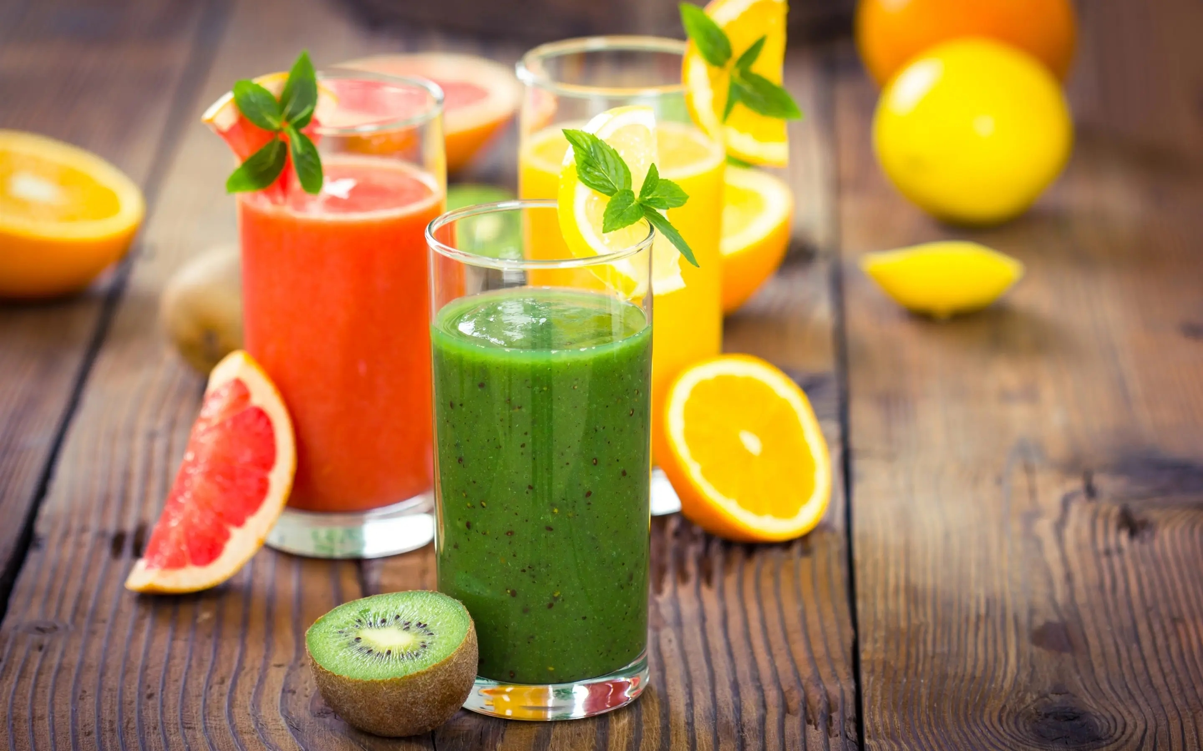
任务3 软饮料
五、果蔬汁饮料
纯天然的鲜果蔬饮料是将新鲜的水果、蔬菜洗净后，用榨汁机榨取原汁，经调制后饮用。新鲜的水果汁、蔬菜汁中含有丰富的矿物质、维生素、蛋白质、氨基酸、糖类、果胶、胡萝卜素、叶绿素等成分，不仅能满足人体的正常需要，还有健体强身、医治多种疾病等功效。

Slide 11
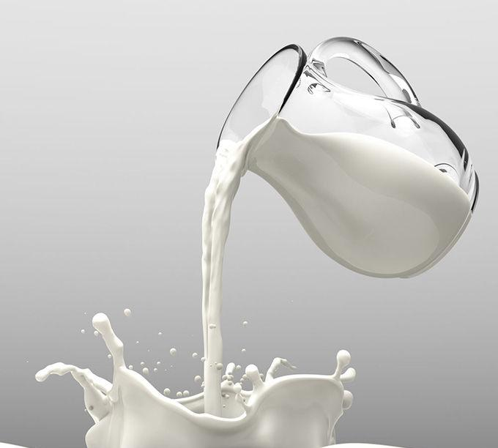
任务3 软饮料
六、牛奶
牛奶是最古老的天然饮料之一，含有丰富的矿物质、蛋白质、钙、磷、维生素A、维生素D和维生素B2等，对人体生长发育、美容养颜都有奇效。

Slide 12

任务3 软饮料
1.世界上第一部茶百科全书是( )。
A.《诗经》 B.《本草纲目》 C.《神农本草经》 D.《茶经》
2.世界上咖啡产量最大的国家是( )。
A.哥伦比亚 B.牙买加 C.巴西 D.危地马拉
3.不发酵的茶类是（ ）。
A.绿茶 B.青茶 C.红茶 D.黄茶
4.红茶类属于全发酵茶类, 茶叶颜色深褐油亮, 茶汤色泽( )。
A.橙色 B.红亮 C.紫红 D.黄色

Slide 13

【布置作业】
1.中国茶叶分为几大类，各自有哪些特点及名品。
2.世界上有那些著名的咖啡品种？

Slide 14

客人对与错并不重要，重要的是他们的感觉。 It doesn‘t matter whether the customer is right or wrong. It matters how they feel.

